Slide 1
BỆNH ÁN NGOẠI NHI
Tổ 47

Slide 2
Hành chính:
Họ tên bệnh nhi: Trần Minh Huy Giới: Nam
Ngày sinh : 20/08/2015 ( 5 tuổi )
Dân tộc: Kinh
Địa chỉ : Long Khánh, Đồng Nai
Ngày giờ nhập viện: 14h ngày 09/12/2020
Ngày làm bệnh án : 19h ngày 13/12/2020

Slide 3
Lý do nhập viện:
Đau bụng

Slide 4
Bệnh sử:
1 tháng nay, bé hay đau bụng quanh rốn, đau đột ngột,từng cơn, mỗi cơn khoảng 1 phút, trong ngày đau 3-5 lần, ngày nào cũng đau. Đau không lan, cường độ nhẹ, tự hết.
Trong quá trình bệnh bé không sốt, tiểu vàng trong, không rát buốt, tiêu phân vàng, đóng khuôn.
Bé đi khám bệnh viện địa phương, được SA phát hiện thận nước
-> chuyển BV Nhi Đồng 1

Slide 5
Tình trạng lúc nhập viện:
Bé tỉnh, tiếp xúc tốt
Niêm hồng
Chi ấm, mạch ngoại biên đều rõ
Tim đều rõ, phổi không ran
Bụng mềm, không trướng, không điểm đau khu trú. Không có khối sờ được
Sinh hiệu:
Mạch: 100 lần/ phút
Nhịp thở: 30 lần/ phút
Nhiệt độ: 37 độ C
Cân nặng: 20 kg
Chiều cao: 110 cm

Slide 6
Tiền căn:
A. Bản thân:
1. Tiền căn sản khoa:
Con thứ 2 , sanh thường, đủ tháng (38 tuần) PARA mẹ 2002.
Cân nặng lúc sanh 3 kg, sau sanh bé khóc ngay.
Mẹ:
+ SA lúc mang thai ở BV Từ Dũ phát hiện thận nước nhưng sau sinh 1 tháng SA thận bình thường
+ Trong quá trình mang thai, mẹ khỏe, không uống thuốc gì, không sốt, không nhiễm trùng trước sanh, chích ngừa VAT đủ 2 mũi
2. Tiền căn chủng ngừa: tiêm đầy đủ các mũi TCMR
3. Tiền căn dinh dưỡng:
Bé bú mẹ đến 12 tháng, ăn dặm từ 6 tháng tuổi. Hiện bé ăn cơm và thức ăn như người lớn. Chế độ dinh dưỡng đầy đủ chất.

Slide 7
Tiền căn
4. Đánh giá phát triển tâm thần , vận động :Phù hợp với lứa tuổi
5. Dị ứng: Chưa ghi nhận tiền căn dị ứng
6. Bệnh lý: Không ghi nhận tiền căn bệnh lý khác
B. Gia đình:
Không ghi nhận

Slide 8
Tổng trạng:
Bé tỉnh, tiếp xúc tốt
Sinh hiệu: Mạch 96 lần/phút
Nhịp thở 30 lần/phút
Nhiệt độ 37ºC
Môi hồng/khí trời, chi ấm, mạch tứ chi đều rõ.
Cân nặng: 20kg
Chiều cao : 110 cm
=> Chiều cao/ độ tuổi và Cân năng / độ tuổi của bé nằm trong giới hạn bình thường dựa vào bảng đánh gia chiều cao, cân nặng theo độ tuổi của WHO

Slide 9
2. Đầu- mặt- cổ:
Cân đối, không biến dạng.
Tai không đóng thấp, sạch, không chảy mủ hay chảy nước tai.
Họng không đỏ
Cánh mũi không phập phồng
3. Ngực:
Lồng ngực cân đối, không biến dạng, không u, không sẹo, di động theo nhịp thở, không co rút lõm
Phổi: Không rale
Tim : mỏm tim ở khoang liên sườn V ngoài đường trung đòn (T) 1cm, dấu nảy trước ngực (-), Harzer (-), không ổ đập bất thường, nhịp tim đều, tần số 96 lần/ phút, T1-T2 rõ, không âm thổi.

Slide 10
4. Bụng:
Cân đối, di động theo nhịp thở, không sẹo, không dấu xuất huyết.
Bụng mềm, không chướng, không điểm đau khu trú, không sờ thấy khối thành bụng
Gan, lách không sờ chạm
Chạm thận (-)
Rốn không lồi, không viêm đỏ, không xuất tiết dịch ở đáy rốn

Slide 11
6. Tứ chi
Không dị dạng, vận đông co duỗi tốt
7. Thần kinh
Cổ mềm
Không dấu TK khu trú

Slide 12
Tóm tắt bệnh án:
Bệnh nhi nam, 5 tuổi, nhập viện vì đau bụng cơn, bệnh 1 tháng. Qua thăm khám và hỏi bệnh sử ghi nhận:
Triệu chứng cơ năng:
Đau bụng cơn, mức độ nhẹ, tự khỏi
Không sốt, không nôn ói, tiểu vàng trong, tiêu phân vàng
Triệu chứng thực thể :
Không ấn đau
Không sờ thấy khối thành bụng
Chạm thận (-)
Tiền căn:
SA thai phát hiện thận nước nhưng sau sinh 1 tháng SA thận bình thường

Slide 13
Đặt vấn đề
Đau bụng mạn
SA tuyến trước: thận nước (T)

Slide 14
BIỆN LUẬN

Slide 15
Chẩn đoán sơ bộ
Thận nước (T) chưa biến chứng

Slide 16
Chẩn đoán phân biệt
Nang thận

Slide 17
CLS
CLS chẩn đoán:
SA hệ niệu
UIV
VCUG
Chụp xạ hình thận
CLS hỗ trợ:
CTM, TPTNT, ure, creatinine

Slide 18
SIÊU ÂM
Gan: không to, đồng dạng, bờ đều
Túi mật: không sỏi thành không dày
Đường mật: trong ngoài gan không dãn
Tụy: không to đồng dạng
Lách: không to đồng dạng
Dạ dày – ruột: dấu tắc ruột (-), lồng ruột (-), cocard (-)
Vị trí mạch máu mạc treo bình thường
Thận (P): d=75x33 mm không ứ nước, không sỏi, không dị dạng
Thận (T): d=165x70mm, ứ nước độ III-IV, chủ mô mỏng d=3mm,
bể thận dAP=70mm, không sỏi, không dãn niệu quản
Bàng quang: vách không dày, không sỏi
Khoang sau phúc mạc: không cấu trúc bất thường
Dịch tự do: không
Dịch màng phổi: không

Slide 19
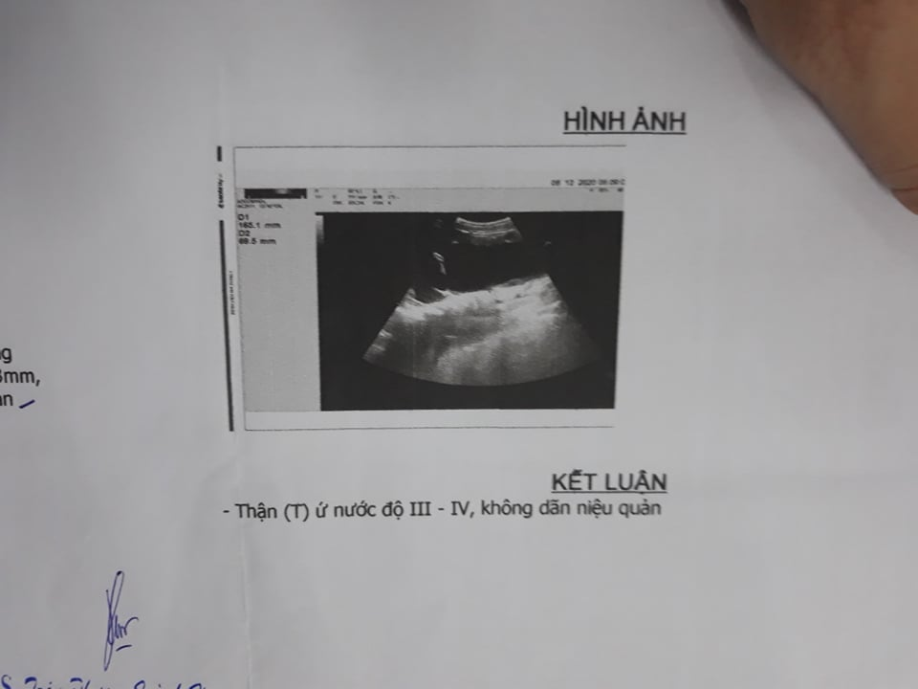
SIÊU ÂM

Slide 20
TPTNT Nitrite (-), Leukocyte (-), đạm niệu (-) Sinh hóa Ure, Creatinine: trong giới hạn bình thường

Slide 21
Điều trị

